Slide 1
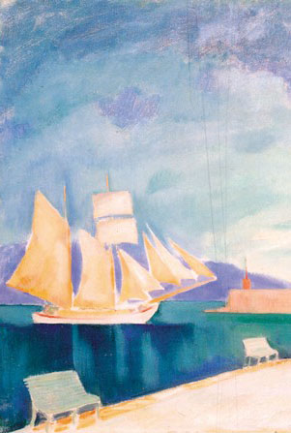
ΘΑΛΑΣΣΙΝΑ ΤΡΑΓΟΥΔΙΑ
Γεώργιος Δροσίνης
Της μαθήτριας Χαρούλας Τσουλόγιαννη
Καθηγήτρια :κ. Σταυρούλα Μπορέττου

Slide 2
Γλυκά φυσά ο μπάτης, η θάλασσα δροσίζεται, στα γαλανά νερά της ο ήλιος καθρεφτίζεται· και λες πως παίζουν μ’ έρωτα πετώντας δίχως έννοια ψαράκια χρυσοφτέρωτα σε κύματ’ ασημένια.

Slide 3
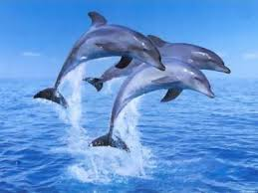
Στου καραβιού το πλάι ένα τρελό δελφίνι γοργόφτερο πετάει και πίσω μάς αφήνει. και σαν να καμαρώνεται της θάλασσας το άτι με τους αφρούς του ζώνεται και μας γυρνά την πλάτη.

Slide 4
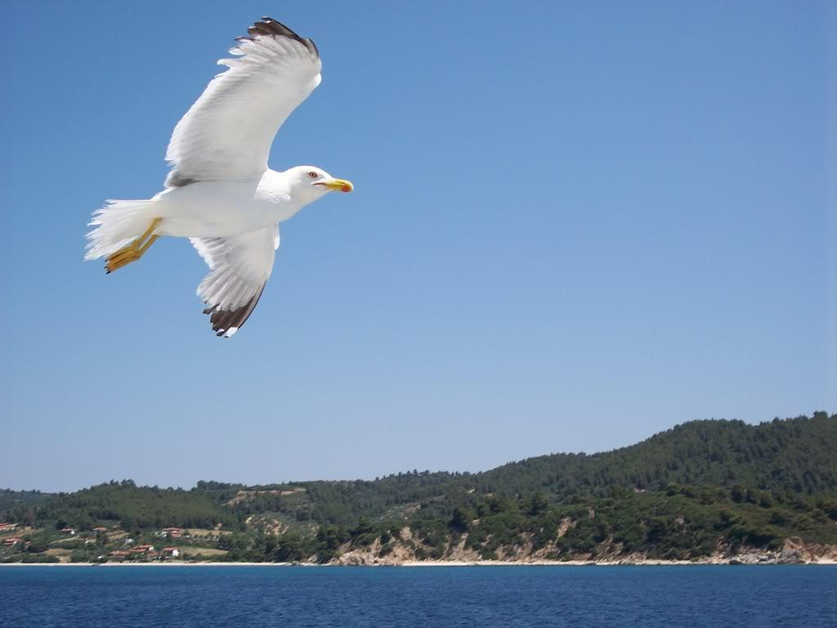
Χιονοπλασμένοι γλάροι, πόχουν φτερούγια ατίμητα και για κανένα ψάρι τα μάτια τους ακοίμητα, στα ξάρτια τριγυρίζοντας ακούραστοι πετούνε ή με χαρά σφυρίζοντας στο πέλαγος βουτούνε.

Slide 5
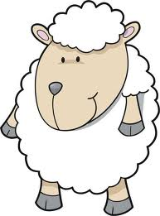
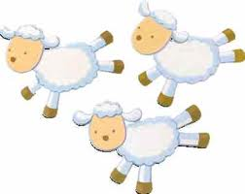
Και γύρω καραβάκια στη θάλασσ’ αρμενίζουν σαν άσπρα προβατάκια που βόσκοντας γυρίζουν με χαρωπά πηδήματα στους κάμπους όλη μέρα, κι έχουν βοσκή τα κύματα, βοσκό τους τον αέρα.

